Slide 1
Des outils d’évaluation
… pour l’EAD et après !
Serge LEVAUFRE CPAIEN ZAO

Slide 2
Mais d’abord, quelques réponses à des questions importantes …
Enseigne-t-on autant de contenus d’apprentissage dans l’enseignement à distance qu’habituellement ?
Non …
Mais d’autres compétences, transversales notamment ont certainement pu être davantage travaillées : usages du numérique, assiduité, attention, autonomie, persévérance …

Slide 3
L’évaluation est-elle nécessaire ?
Oui
l’évaluation fait partie du processus d’apprentissage
continue et bienveillante
La nécessité d’un feed back pour l’enseignant afin de mesurer les effets de son enseignement
La nécessité d’un feed back pour l’élève afin d’identifier ses procédures, ses réussites, ses progrès et/ou de comprendre ses erreurs
Pour que l’enseignant continue d’apporter sa plus value et reste en interaction avec l’élève : analyser, expliquer, valoriser, aider…

Slide 4
Oui
Non
L’évaluation à distance est-elle juste ?
Peu importe …
On évalue les travaux que l’on reçoit et on se base sur les observations que l’on peut faire
Encourager l’autonomie de l’élève (définir une échelle d’aide et l’inclure dans les travaux demandé) et l’auto-évaluation
Une opportunité à saisir pour renforcer la relation de confiance avec les familles et associer les parents à l’analyse des progrès de l’enfant lorsque cela est possible.

Slide 5
Faudra-t-il trouver des articulations entre ce qui s’est passé dans l’enseignement à distance et les premières semaines de la reprise en présentiel ?
Oui
La période d’enseignement à distance fait partie désormais du parcours de l’élève
Une prise en compte de cette période et des adaptations sont à prévoir, quel que soit le moment de cette reprise (en juin ou en septembre)

Slide 6
Pourra t-on évaluer toutes les compétences du programme ?
Non …
On en fait moins et on les enseigne différemment
Nécessité, si on souhaite apporter un « codage » supplémentaire (fait à la maison, sans aide, avec aide, …) que celui-ci soit harmonisé sur l’ensemble de l’école. Importance d’une concertation, au moins par cycle.
Il y a des activités que l’on ne peut pas enseigner à distance (exemple de certaine activité en EPS)

Slide 7
Quelles modalités doivent être privilégiées ?
Régulière plutôt que massée
Formative plutôt que sommative
Basée sur des observations régulières lors des temps synchrones, des échanges oraux, des analyses de productions d’élèves, des échelles d’aide, des écrits réflexifs transmis par l’élève, de son auto-évaluation, …
Sommative en fin de séquence d’apprentissage, à l’oral comme à l’écrit. (pdf modifiable, quizz en ligne, enregistrement…).
Garder des traces des notions abordées et de ces évaluations pour pouvoir compléter le livret scolaire

Slide 8
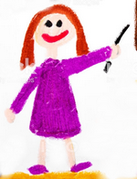
Des supports et des outils d’évaluation
Des outils pour l’enseignant
Des outils pour l’élève
Des outils pour communiquer
Grille de suivi
Grille d’observation
Photos
Vidéos
Enregistrements audio
Cahier de progrès (à échelle, à vignettes, …)
Carnet des apprentissages
Brevet de réussite
Ceintures des réussite
Livret scolaire
Livret de compétences
…
Des supports
Des supports
Des supports
Observation
Outils de l’élève (cahier du jour, …)
Photos
Vidéos
Enregistrements audio
Tableau de performances (fluence)
Grille de relecture
Exercices auto-correctifs
Ecrits réflexifs
…
LSU,carnet de Suivi des Apprentissages, Edumoov, Livreval, Pronote, bulletin spécifique à l'établissement..

Slide 9
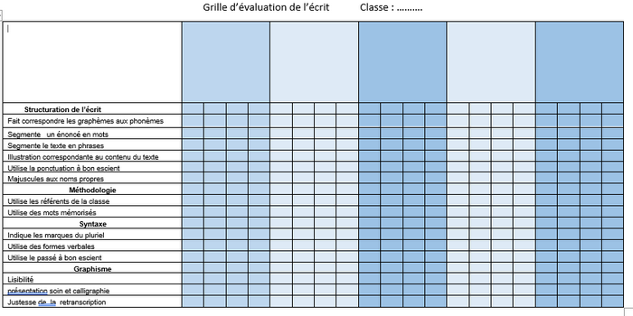
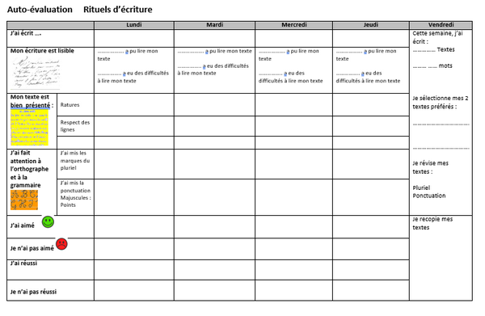
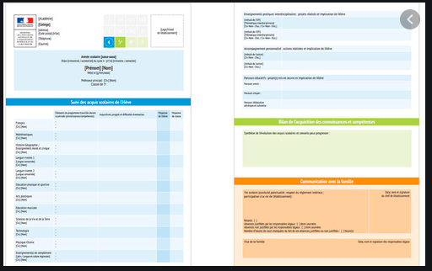
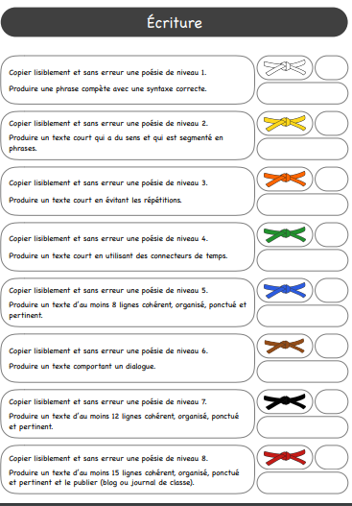
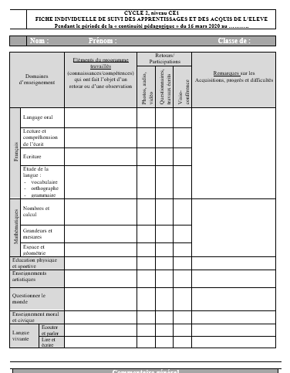
Grille de suivi
Carnet des apprentissages
Livret scolaire

Slide 10
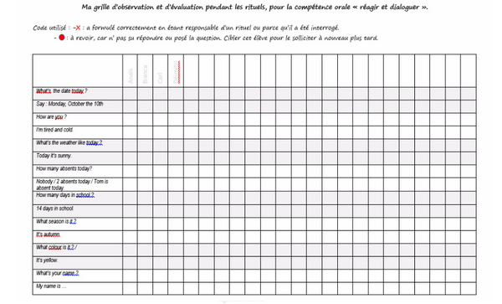
Grilles de suivi

Slide 11
Exemple de grille de suivi
(à partir du récapitulatif des compétences travaillées St Exupéry Ouagadougou GS)

Slide 12
Compétences travaillées par domaines d’enseignement |  | Khadija |  |  |  | Léa |  |  |  | Aïssatou |  |  |  | Mor |  |  |  | Noam
 |  | Obs | EX | Eval | Sit pb | Obs | EX | Eval | Sit pb | Obs | EX | Eval | Sit pb | Obs | EX | Eval | Sit pb | Obs | EX | Eval | Sit pb
Mobiliser le langage dans toutes les dimensions | L’oral
 | Je fais des phrases complexes : projet arts, projet germination
 | Je mémorise une poésie plus longue : le poisson rouge, dans ce jardin
 | Je joue avec les syllabes-
 | Je discrimine quelques sons
 | L’écrit
 | Je reformule une histoire en m’aidant d’une illustration
 | Je reformule une histoire sans les illustrations : la grenouille à grande bouche
 | Je connais les lettres de l’alphabet en script
 | Je connais les lettres de l’alphabet en écriture cursive
 | J’associe les 3 écritures d’une même lettre
 | J’écris mon prénom en écriture cursive avec modèle
 | J’écris mon prénom en écriture cursive sans modèle
 | J’écris seul en tâtonnant

Slide 13
Grille de suivi GS Ecole des Almadies
Exemple de grille de suivi

Slide 14
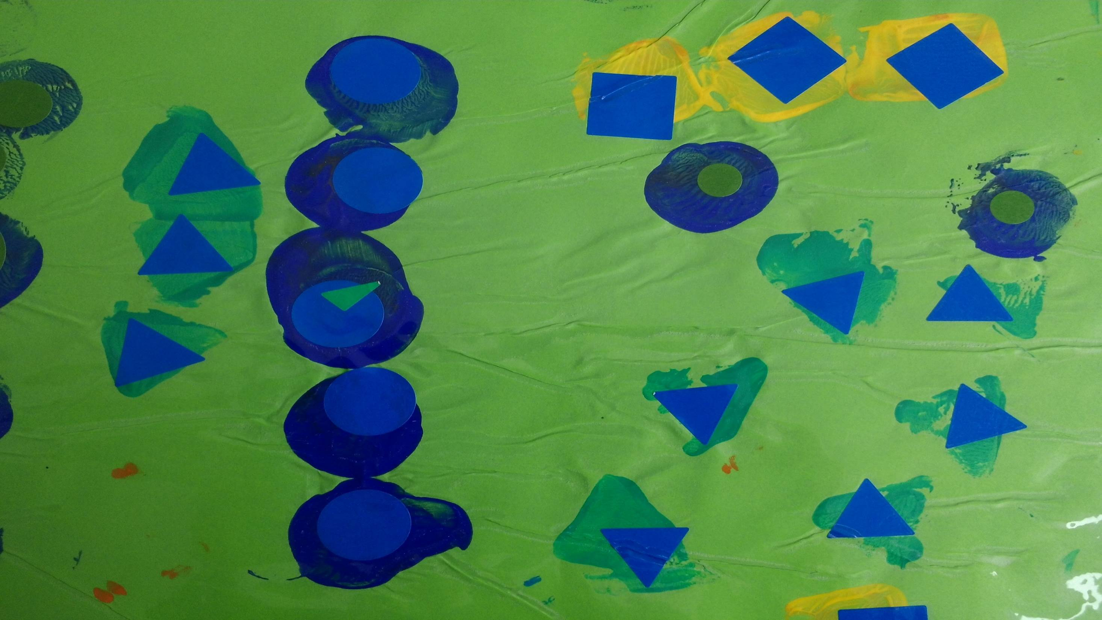
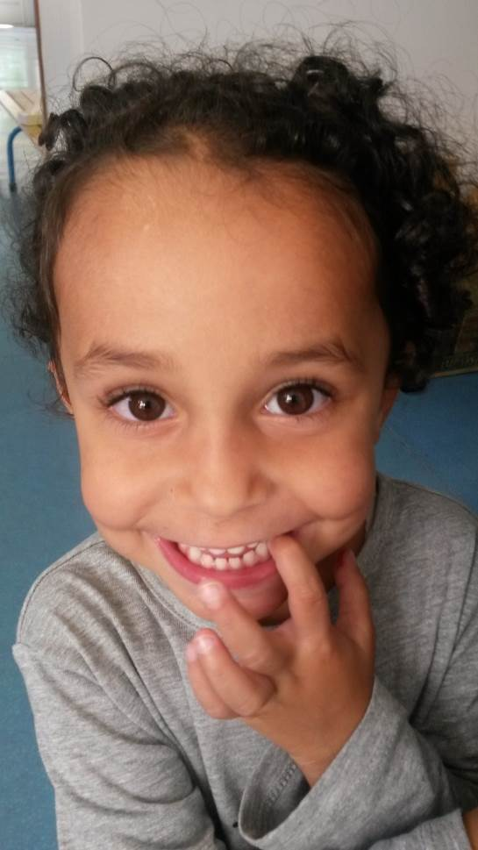
Mon cahier de réussites et de progrès Myriam - PS

Slide 15
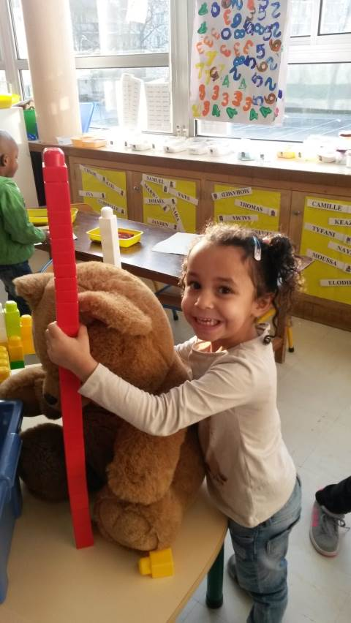
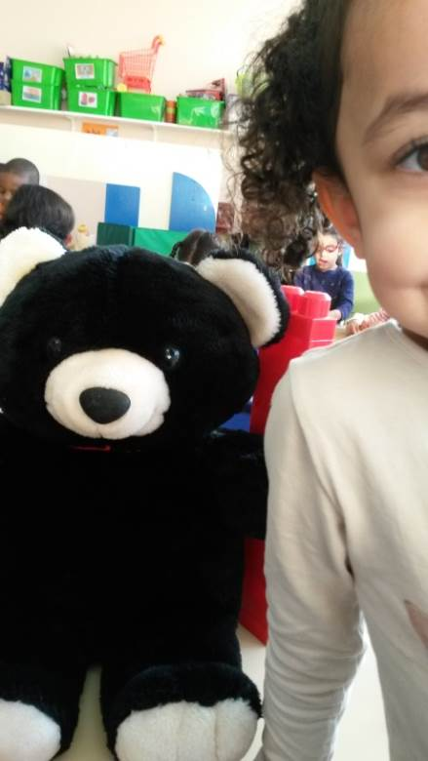
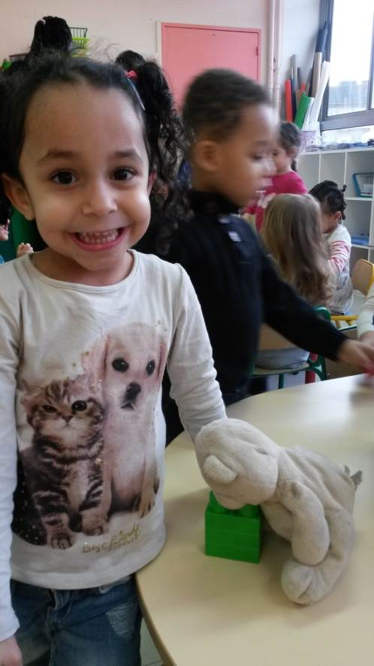
15 février 2016
« Ma tour est plus grande que papa ours ».
Myriam utilise le terme: « plus grand que ».
15 février 2016
« Ma tour est plus petite que bébé ours ».
Myriam utilise le terme: « plus petit que ».
« Ma tour est pareille que maman ours ».
Myriam utilise le terme: « pareil que ».

Slide 16
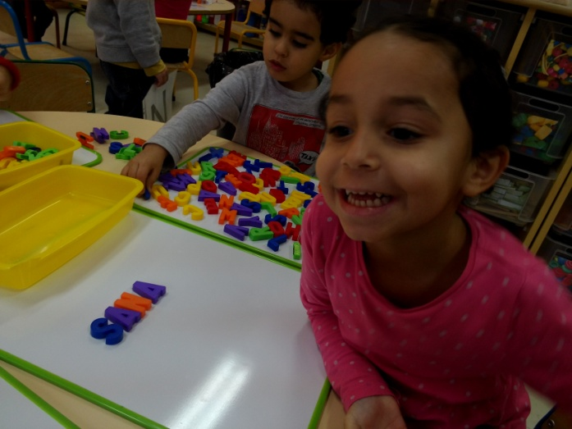
LE PRENOM
3 décembre 2015
Myriam reconnait son prénom parmi les autres prénoms de la classe.
15 décembre 2015
Myriam « écrit » son prénom toute seule sans modèle avec les lettres magnétiques.

Slide 17
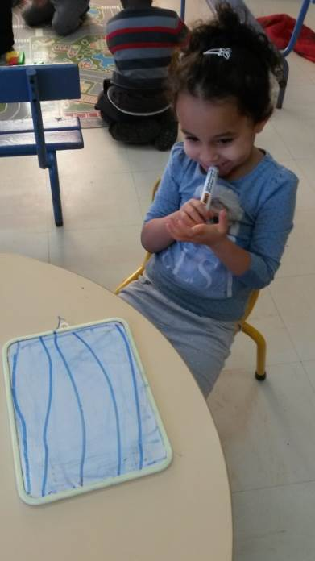
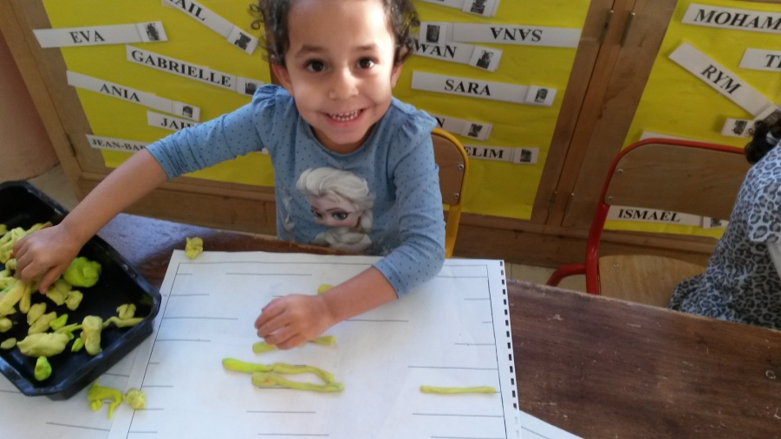
L’écrit : Les traits horizontaux
25 janvier 2016
Myriam continue les traits horizontaux en faisant des boudins à la pâte à modeler.
25 janvier 2016
Myriam trace des traits horizontaux.

Slide 18
Bilans des progrès de Myriam dans le domaine
« Le langage dans toutes ses dimensions »
Février 2016 | Oral : - Myriam communique avec les adultes et ses camarades principalement en petit groupe. Elle ne prend pas encore la parole en grand groupe. Myriam sait s’emparer de mots de vocabulaire donnés en classe et les utiliser à bon escient dans les tâches langagières ( dans les espaces de jeux par exemple). Elle connaît plusieurs comptines et poésies mais elle préfère pour l’instant les réciter pour elle-même ou juste pour l’enseignante. Myriam a encore besoin du regard de l’enseignante, voire de son contact physique, pour savoir lorsqu’elle peut intervenir. Elle sait parler avec des phrases simples (sujet + verbe + complément). Ecrit : - Myriam s’intéresse aux écrits présents dans la classe (étiquettes-prénoms, imagiers, albums de littérature jeunesse); elle commence à s’y référer spontanément. - Myriam reconnaît et enchaîne les lettres de son prénom. - Elle fréquente spontanément et régulièrement l’espace lecture. - Elle sollicite l’enseignante pour qu’elle lise ou relise un livre. - Elle montre du plaisir à écouter des histoires et s’insère dans l’histoire au fil de la lecture: elle répète des mots, des formules et commente aussi parfois. Elle identifie des éléments clés de l’histoire tels que les personnages. Elle commence à reproduire des traces graphiques.
Juin 2016

Slide 19
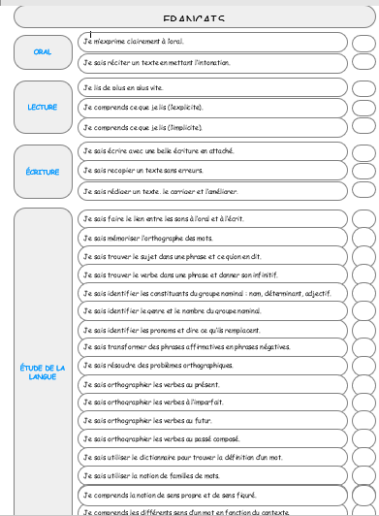
Cahiers de réussite

Slide 21
Le carnet de suivi des apprentissages
https://eduscol.education.fr/cid97131/suivi-et-evaluation-a-l-ecole-maternelle.html#lien0
Le carnet de suivi peut être à la fois :
Le carnet de suivi n'est pas :
Un carnet d'observation au long cours: Un recueil d'observations régulières sur un temps suffisamment long pour permettre aux apprentissages de se réaliser.
Un carnet de traces et une interprétation synthétique de l'enseignant Un document qui peut prendre des formes diverses, dans lequel l'enseignant présente des traces significatives de l'activité de l'enfant et une interprétation synthétique de l'évolution de son parcours d'apprentissage.
Un carnet de communication pour les parents et les enseignants
Un outil qui permet de rendre compte des progrès, qui les met en valeur et en perspective, sur la base d'observables définis. Un carnet dont le contenu doit être simple, compréhensible et lisible par les parents. Une ressource qui rend compte du cheminement de l'élève pour renseigner la synthèse des acquis à la fin de la G.S.
Un livret de compétences décliné en sous-compétences Un tableau d'items cochés.
Un catalogue de fiches d'évaluation Un catalogue de fiches d'évaluation, d'exercices réalisés collectivement à un instant T.
Un simple cahier d'élève Le cahier de l'élève au jour le jour.

Slide 22
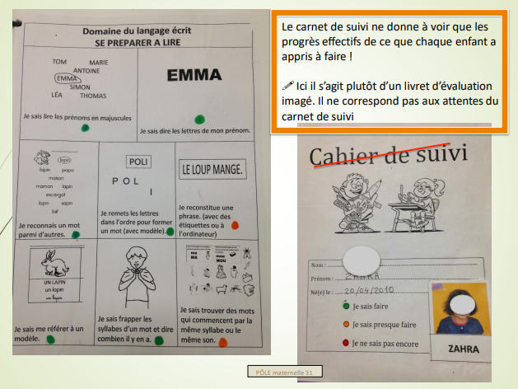
Les écueils à éviter http://web40.ac-bordeaux.fr/fileadmin/pedagogie/circonscriptions/T/Animations_pedagogiques/2016-2017/observation_carnet_de_suivi/De_l_observation_a_la_synthese_des_acquis-_2emeanimation.pdf

Slide 24
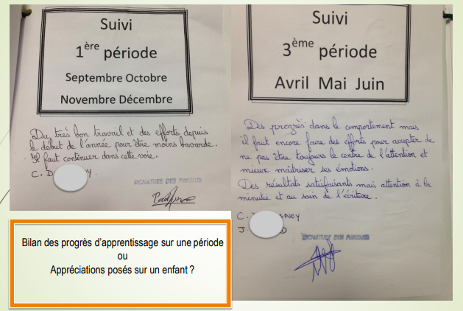

Slide 26
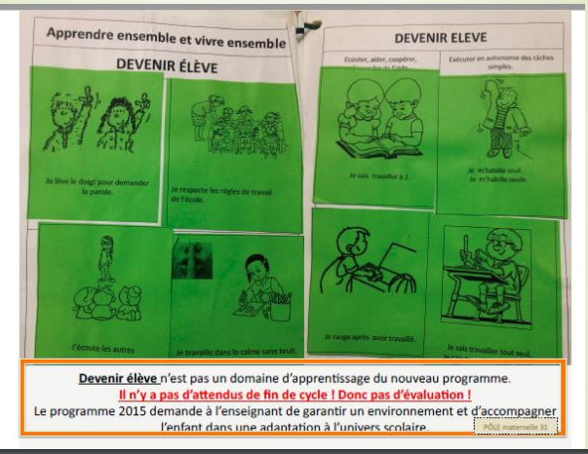

Slide 28
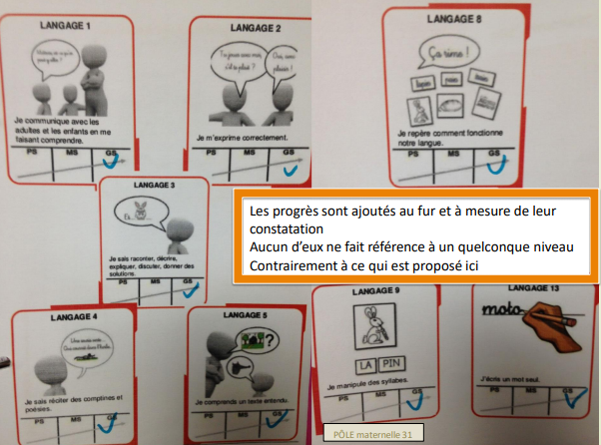

Slide 29
Le livret scolaire
Garder le format habituel (LSU,carnet de Suivi des Apprentissages, Edumoov, Livreval, Pronote, bulletin spécifique à l'établissement...).
Élaborer un document spécifique (grille de suivi des apprentissages, tableau de compétences, …)
ET/OU
Ne pas inclure des compétences qui normalement auraient du être évaluées et qui ne l’ont pas été en EAD
MAIS
Garder la mention « non évalué » pour les élèves qui n’ont pas participé à l’EAD
Identifier et ajouter les compétences transversales qui ont été travaillées (numérique, autonomie, …)
S’en souvenir lors du retour à la « normale » !!
ET
Accompagner la restitution de ce bilan par un mot écrit introductif pour tous. Il peut être tout à fait pertinent de proposer un entretien avec chaque famille
Compléter éventuellement le livret scolaire ou le carnet de suivi des apprentissages par un bilan des apprentissages plus détaillé.

Slide 30
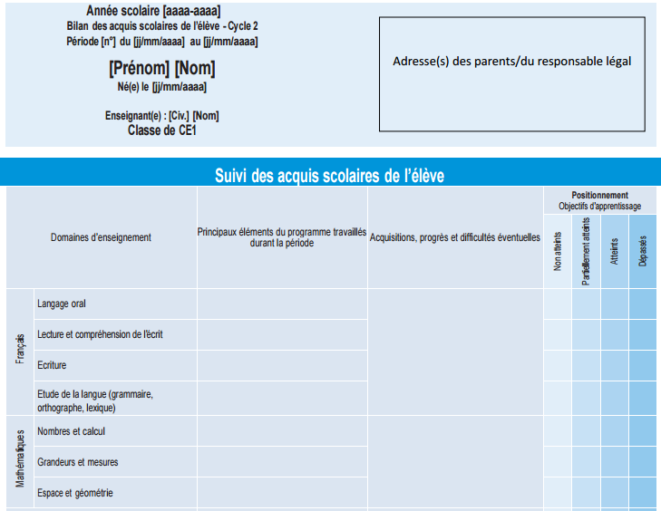
Le livret scolaire type LSU

Slide 31
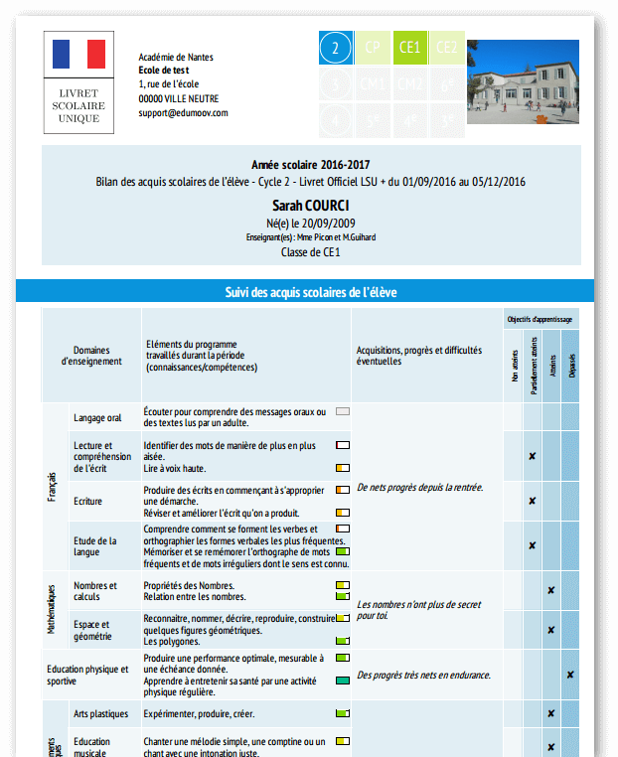
Edumoov

Slide 32
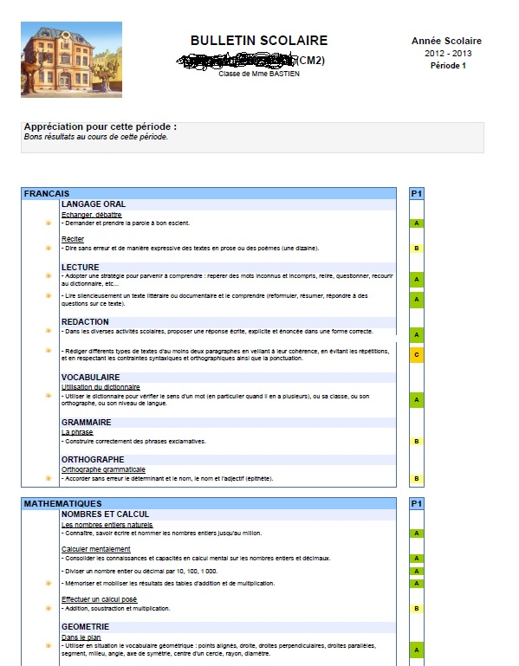
Livreval

Slide 33
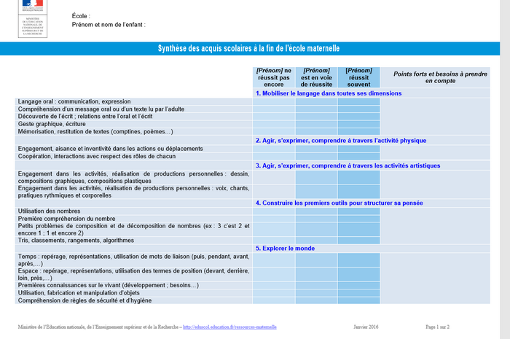
Bilan des acquis de fin de maternelle

Slide 34
La synthèse des acquis scolaires de l'élève, volontairement brève, est renseignée à partir du suivi des apprentissages réalisé en situation ordinaire, tout au long du cycle, par l'équipe pédagogique. Elle mentionne ce que l'élève sait faire et indique le cas échéant ses besoins à prendre en compte pour l'aider au mieux dans la suite de son parcours scolaire.
L'établissement de cette synthèse relève de la responsabilité de l'équipe pédagogique du cycle, elle ne donne pas lieu à la passation préalable d'épreuves spécifiques d'évaluation.

Slide 35
L’appréciation générale
Personnaliser encore davantage que d’ordinaire l’appréciation générale, qui doit être explicite et rassurante. Elle doit engager l’élève et sa famille vers un nouvel horizon (axe de progrès).

Slide 36
Cas d’élève n’ayant pas participé à l’EAD ou qu’à une partie
Appréciation générale sur la progression de l'élève
Appréciation personnelle de l’enseignant(e) / des enseignant(e)s Ex 1: Khadiatou n‘a pas participé aux travaux de l’enseignement à distance, ce qui ne permet pas d’établir de bilan pour cette période. Néanmoins, soyez rassurés. Un bilan de ses acquis lui sera proposé dès son retour afin d’adapter son parcours pour la mettre sur la voie de la réussite. Ex 2 : Khadiatou a peu participé aux travaux de l’enseignement à distance, ce qui ne permet pas d’établir un bilan complet pour cette période. Néanmoins, soyez rassurés. Un bilan de ses acquis lui sera proposé dès son retour afin d’adapter son parcours pour la mettre sur la voie de la réussite.

Slide 37
Cas d’un élève très accompagné
Appréciation générale sur la progression de l'élève
Appréciation personnelle de l’enseignant(e) / des enseignant(e)s Ex 1 : Dans cette période d’enseignement à distance, Mamadou a su profiter de l’accompagnement à la maison pour progresser dans plusieurs domaines : les calculs, la lecture compréhension et la dictée. Il apprendra maintenant à améliorer ses écrits pour les rendre plus compréhensibles. Ex 2 : La période d’enseignement à distance a profité à Mamadou, il est plus autonome et responsable dans la réalisation des activités. Il pourra mettre a profit ces progrès dans le cadre de la classe dès son retour à l’école.

Slide 38
http://web40.ac-bordeaux.fr/fileadmin/pedagogie/circonscriptions/T/Animations_pedagogiques/2016-2017/observation_carnet_de_suivi/De_l_observation_a_la_synthese_des_acquis-_2emeanimation.pdf

